Slide 1
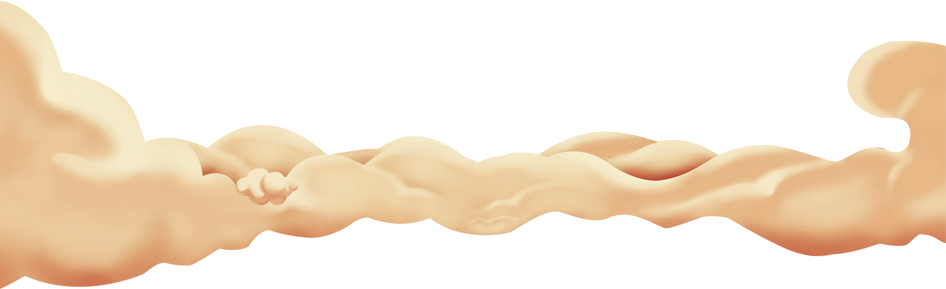


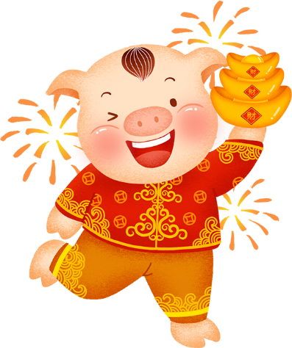

喜庆新年春节ppt模板

Slide 2

壹
壹
贰
叁
肆
目录
单击此处输入标题
单击此处输入标题
单击此处输入标题
单击此处输入标题

Slide 3

猪年春节主题PPT模板，猪年春节主题PPT模板；
猪年春节主题PPT模板，猪年春节主题PPT模板；猪年春节主题PPT模板。
单击此处输入标题
壹
壹

Slide 4
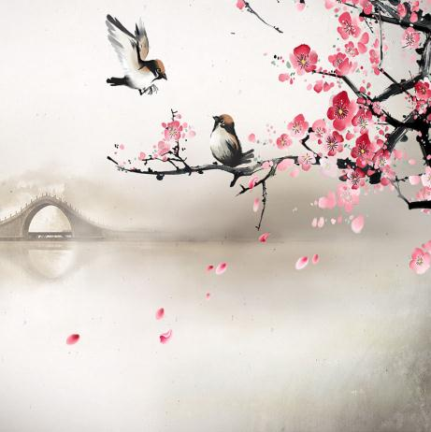



壹
单击此处添加标题
水墨主题请在此
输入文字 水墨
主题请在此输入
文字 水墨主题
请在此输入文字
水墨主题请在此
输入文字
标题
水墨主题请在此
输入文字 水墨
主题请在此输入
文字 水墨主题
请在此输入文字
水墨主题请在此
输入文字
标题

Slide 5

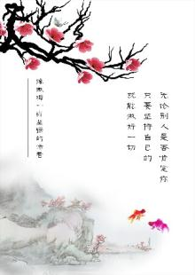

贰
单击此处添加标题
猪年春节主题PPT模板，猪年春节主题PPT模板
猪年春节主题PPT模板。
请在这里输入标题
猪年春节主题PPT模板，猪年春节主题PPT模板
猪年春节主题PPT模板
请在这里输入标题

Slide 6
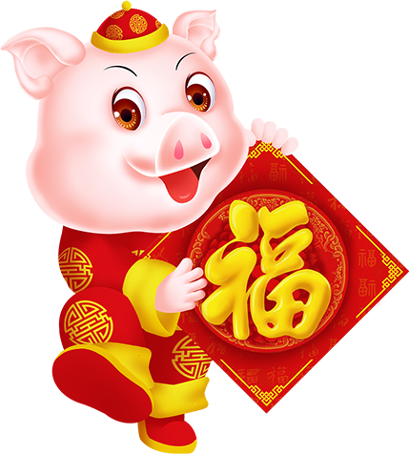
叁
单击此处添加标题
猪在十二生肖中排行最后的一位，与十二地支配属“亥”，故一天十二时辰的“亥时”——晚上九点至十一点称“猪时”，易卦为“猪为材”。
民间还有一个传说。古时有个员外，家财万贯，良田万顷，只是膝下无子。谁知年近花甲之时，却得了一子。合家欢喜，亲朋共贺，员外更是大张宴席，庆祝后继有人。宴庆之时，一位相士来到孩子面前，见这孩子宽额大脸，耳阔有轮，天庭饱满，又白又胖，便断言这孩子必是大福大贵之人。

Slide 7
肆
单击此处添加标题
猪年春节主题PPT模板，猪年春节主题PPT模板
猪年春节主题PPT模板
请在这里输入标题
猪年春节主题PPT模板，猪年春节主题PPT模板
猪年春节主题PPT模板
请在这里输入标题
猪年春节主题PPT模板，猪年春节主题PPT模板
猪年春节主题PPT模板
请在这里输入标题

Slide 8

肆
单击此处添加标题
点此输入文字点此输入文字点此输入文字点此输入文字
输入标题
点此输入文字点此输入文字点此输入文字点此输入文字
输入标题
输入标题
输入标题
点此输入文字点此输入文字点此输入文字点此输入文字
点此输入文字点此输入文字点此输入文字点此输入文字

Slide 9
谢谢观看

